Slide 1
산업인공지능 개론
DECISION TREE 수집 데이터 설명 자료
2020254013
김병근
2021.5.6

Slide 2
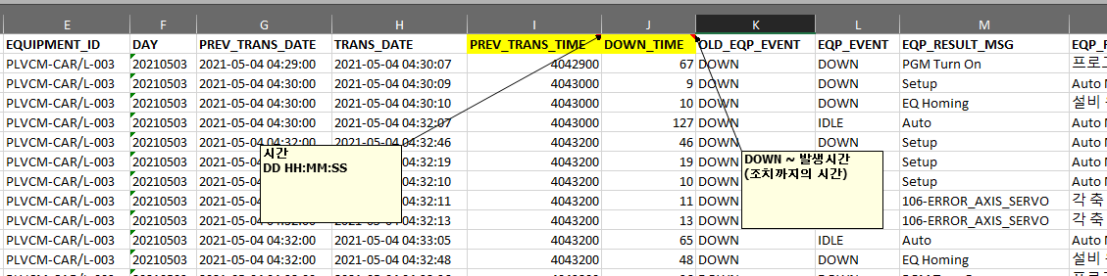
1. 장비의 상태 EVENT 데이터 수집
RUN
IDLE
DOWN
ERROR
PM,
기타
PGM
ON
장비 EVENT 보고
Error 코드/메시지 보고
PGM
OFF
데이터: Down 발생 시, 다운이 유지된 시간 (DOWN → 조치된 시간)
목표: Down이 걸릴 시간 예측 → 시간 가동률 향상 활동 & 익일 생산 달성률 예상 (Capa)

Slide 3
2. Python code
# -*- coding: utf-8 -*-
import pandas as pd from sklearn.tree
import DecisionTreeRegressor from sklearn.linear_model
import LinearRegression import matplotlib.pyplot as plt import numpy as np
f = pd.read_excel('carrierloading_down_event.xlsx', 0) #carrier loading machine down event data
eventsfile = f #f.fillna(0) #혹시나 있을지 모르는 nan값 치환(결측치)
data_train = eventsfile[eventsfile['PREV_TRANS_TIME'] < 6080000] #5월 1일~ 6일 08시
data_test = eventsfile[eventsfile['PREV_TRANS_TIME'] >= 6080000] #5월 6일 08시 이후
x_train = data_train['PREV_TRANS_TIME'][:, np.newaxis] # train data를 1열로 생성
y_train = data_train['DOWN_TIME']
tree = DecisionTreeRegressor()
tree.fit(x_train, y_train) #fit
x_all = eventsfile['PREV_TRANS_TIME'].values.reshape(-1, 1) # fit을 하기위해, 1열로 만듬
pred_tree = tree.predict(x_all) #predict #pyplot graph
plt.scatter(eventsfile['PREV_TRANS_TIME'], pred_tree, c= 'lightblue', label = 'predict')
plt.plot(data_train['PREV_TRANS_TIME'], data_train['DOWN_TIME'], color='red', label = 'train data')
plt.plot(data_test['PREV_TRANS_TIME'], data_test['DOWN_TIME'], color='blue', label = 'test data')
plt.xlabel('time', size=10)
plt.ylabel('down time', size=10)
plt.legend(loc='upper right')
plt.show()

Slide 4
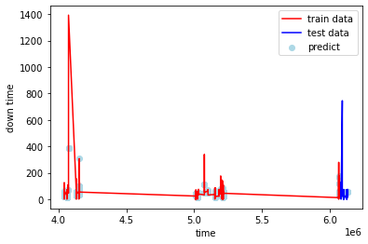
3. 결과
Decision Tree Regressor
* 데이터 : 5월 3일 ~ 5월 6일 데이터
- Train data: 5월 3일 ~ 5일
- Test data: 5월 6일
* 전처리
- Sample 장비 1대로 산정
- Down 발생 건과 발생 시간 산정
- 결측치 제거: run, idle time (=0)

